Slide 1
«Система развивающего наставничества в дисциплинах многоборий»
МБУДО города Новосибирска «Центр дополнительного образования «Алые паруса» Федерация современного пятиборья и полиатлона Новосибирской области
Руднев Олег Иванович, педагог дополнительного образования, педагог-организатор МБУДО ЦДО «Алые паруса»,
президент Федерации современного пятиборья и полиатлона Новосибирской области

Slide 2
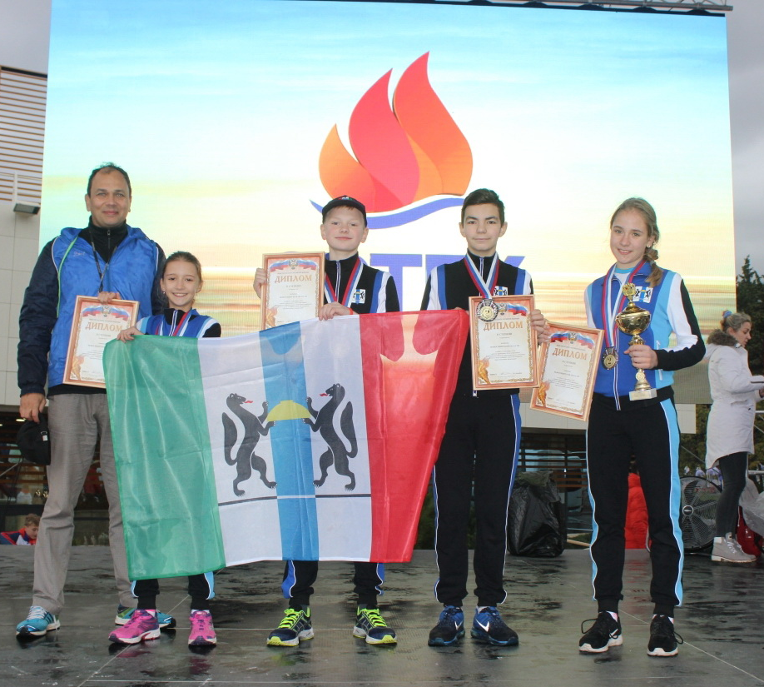
Наставничество в многоборье позволяет:
сделать ребенка успешным в спорте и жизни;
воспитать в нем стремление к наставнической деятельности;
мотивировать к осознанной социально и общественно значимой деятельности;
определить свое место в мире спортивных профессий;
привить любовь к ведению здорового образа жизни
готовность к труду и обороне на благо Отечества
Notes:
Добрый день, уважаемые коллеги!
Меня зовут Олег Иванович Руднев, я педагог дополнительного образования Центра дополнительного образования «Алые паруса» и президент Федерации современного пятиборья и полиатлона Новосибирской области. С 2010 года я руковожу объединением «Многоборье». Из них 9 лет я апробирую программу развивающего наставничества «Многоборцы». Во взаимодействии с партнерами, в том числе через наставничество тренеров и педагогов: в городах и селах Новосибирской области.
Обращение к участникам: А знаете ли вы, что являетесь многоборцами?
Именно в этих детских забавах и проявлялись первые спортивные навыки и признаки плеча товарища, командной работы. Я кадровый офицер, мастер спорта по 4 видам многоборий не понаслышке знаю, что многоборцы крайне востребованы в ВУЗах Силовых структур. Считаю, что многоборье –это гражданская позиция, стиль жизни, если хотите.
Многоборье – это комплексная дисциплина, «которая дает разностороннее общефизическое и эмоциональное развитие каждого ребенка

Slide 3
Инвариантная программа
Модульная дополнительная общеобразовательная общеразвивающая программа «Многоборец»
Вариативный корректив
Программа развивающего наставничества в дисциплинах многоборий «Многоборцы»
Notes:
Моя педагогическая система опирается на идею выдающегося отечественного педагога Антона Семеновича Макаренко о том, что у педагога-профессионала обязательно должно быть две программы:
Инвариантная, базовая программа для всех обучающихся и своеобразный «корректив» к ней, где может проявиться творческая индивидуальность ребёнка, его самобытные личностные задатки и способности.
Развивающее наставничество, как раз и рассматривается нами как корректив к инвариантной в своей основе модульной дополнительной
общеобразовательной программе «Многоборец».
Хочу обратить Ваше внимание, что Развивающее наставничество имеет место не только в дисциплинах многоборий, но и любой другой предметной направленности.

Slide 4
Notes:
В 2021-2022 году вся моя деятельность в направлении развивающего наставничества, в силу появления нормативной базы на государственном уровне [3], была мной обобщена и создана программа наставничества в дисциплинах многоборий «Многоборец», которая получила высокую экспертную оценку в рамках Всероссийского конкурса профессионального мастерства работников сферы образования «Сердце отдаю детям», Открытого межрегионального конкурса методических материалов «Секрет успеха».
Центральная идея моей программы – важность средового подхода в организации образовательного и воспитательного процесса

Slide 5
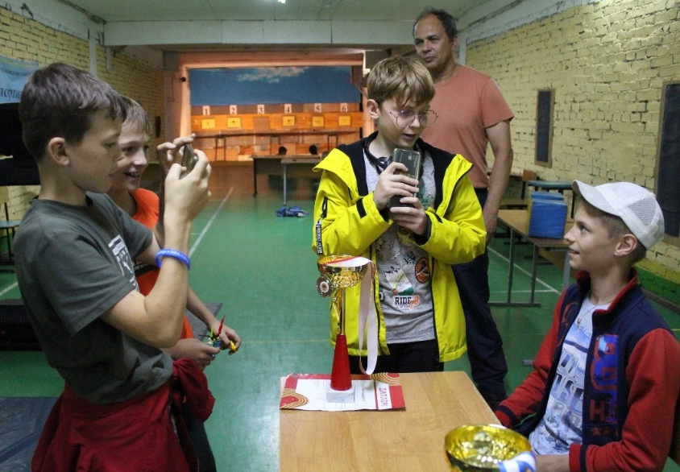
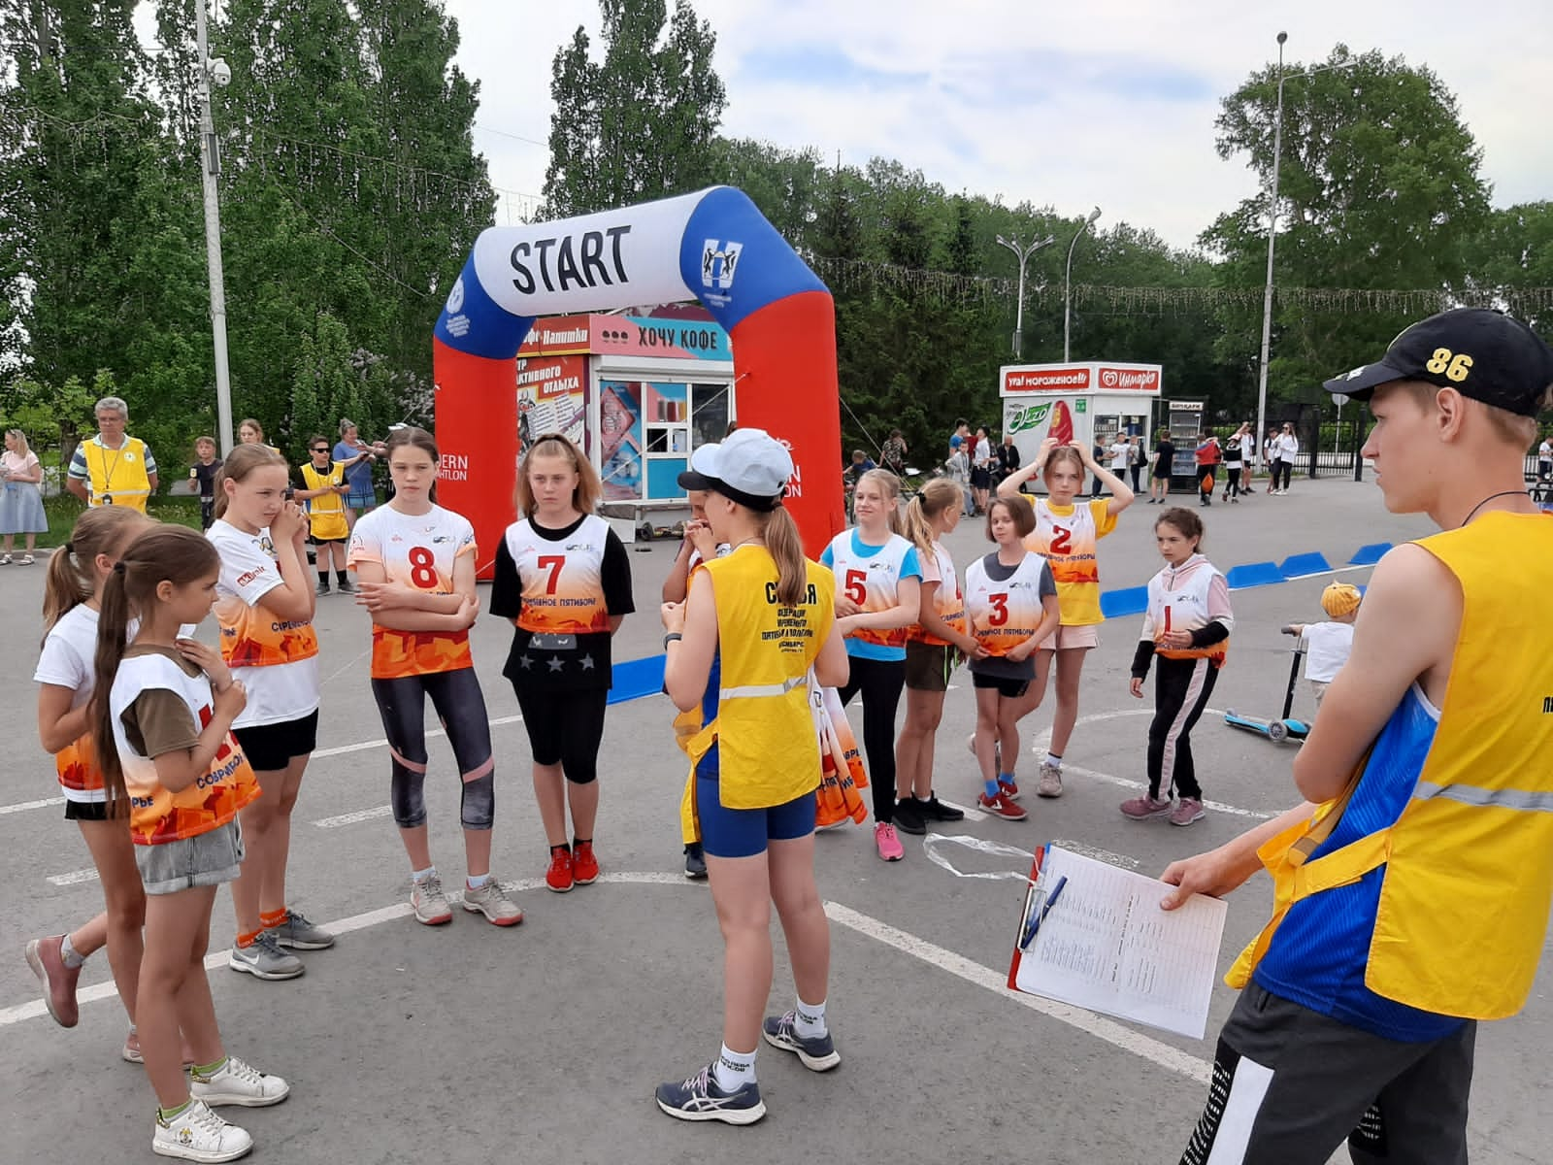
Развивающее наставничество
наставничество, при котором педагог мотивирует, отслеживает и сопровождает процесс проведения юным наставником работ с непосредственными наставляемыми
Notes:
Именно через многоборья можно и нужно решать задачи развивающего наставничества, воспитания гражданина и патриота, наставника, способного взять на себя ответственность за будущие поколения
Программа развивающего наставничества «Многоборцы» позволяет мне не только выявлять, сопровождать и поддерживать личностно-деятельностное развитие детей в спорте, но и выстраивать для них:
-во-первых, особую воспитывающую социально-образовательную среду, ориентированную на достижение им личностных результатов воспитания чувства гражданина своей страны. Стратегические для системы образования воспитательные установки.
С другой стороны, меня интересует более узкий общедидактический культурно-образовательный эффект, непосредственно связанный с наставничеством. Как помочь моим наставникам применить свои социально-значимые знания в военно-прикладных и спортивных дисциплинах через различные формы наставнической деятельности.

Slide 6
Среда развивающего наставничества
Педагог - Учащийся
Родитель - Ребенок
Ребенок - Ребенок
Педагог – педагог
Notes:
Центральная идея моей программы – важность средового подхода в организации образовательного и воспитательного процесса
Сразу скажу: передо мною никогда не стояла широкомасштабная задача осуществить в массовом порядке задачу обучения исключительно всех моих учащихся эффективному наставническому поведению.
Я уверен: ни ребёнка ни педагога насильно заставить быть наставником: наставника можно только воспитать.
Сейчас идея наставничества стала через чур активно назидаться на всех уровнях. Что считаю в корне неверным и врядли приведет к желаемым результатам. Понятие наставничества будет затерто обязательной необходимостью этого!!.Считаю ,что все взаимоотношения в представленных наставнических парах должны проявляться , если хотите –самопроизвольно, добровольно. И только потом оформляться в более глубокие отношения . На данный момент я являюсь членом жюри областного конкурса «Сердце отдаю детям» и из представленные программы на конкурс имеют мало общего с наставничеством.

Slide 7
Пять принципов развивающего наставничества
Погружение в деятельность
1
Notes:
Любое дело только тогда приносит удовольствие и пользу, когда оно нравится. Конфуций сказал: «Займись тем, что тебе нравится, и ты не будешь работать ни дня в своей жизни». Тоже в полной мере относится к наставничеству.

Slide 8
Пять принципов развивающего наставничества
Погружение в деятельность
Портрет наставника
1
Notes:
Обращаюсь к слушателям: какими чертами должен обладать наставник (ребенок или педагог не важно). Они что то говорят.
Обладая этими качествами, ребенок-наставник всегда успешно выстраивает свои взаимодействия в системе развивающего наставничества

Slide 9
Пять принципов развивающего наставничества
Погружение в деятельность
Портрет ребенка-наставника
1
Notes:
Как я уже говорил нельзя заставить быть наставником!

Slide 10
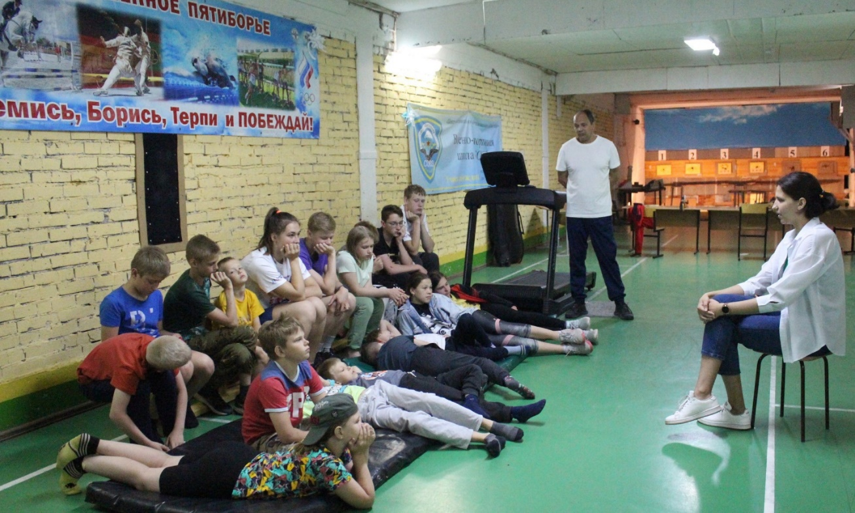
Образовательное волонтерство
Мастер-класс «Спортивная карьера в любительском спорте».
Профориентационная смена «Многоборец»
сфера добровольческой деятельности, которая позволяет оказать помощь людям в одной из самых значимых областей - получении знаний, передаче опыта
Анна Некрасова, выпускница 2019 года,
мастер спорта по современному пятиборью
Notes:
Но Вовлекая ребенка в процесс образовательного волонтерства, мы можем пробудить у него мотивацию к осознанному развивающему наставничеству!
Спорт вырабатывает силу воли, характер, учит ценить время, командный дух, ответственность за результат. Именно поэтому в своей работе уделяю особое внимание решению проблем организации военно-патриотического, спортивного воспитания молодежи, посредством системы многоборий. Кроме того, спорт – это психология, тактика, стратегия, постоянное взаимодействие, та основа формирования и воспитания каждого ребенка в системе развивающего наставничества. В процессе реализации программы «Многоборец» старшие ребята в роли наставников: участвуют в организации спортивных мероприятий в качестве судей, помощников судей, волонтеров, что помогает развитию их ответственности, исполнительности, самостоятельности; сопровождают младших на соревнованиях, в поездках, что продуктивно способствует личностному росту, как младших, так и старших; пробуют себя в качестве помощника тренера, что повышает их уровень компетенций и приводит к улучшению спортивного результата

Slide 11
Пять принципов развивающего наставничества
Погружение в деятельность
Портрет ребенка-наставника
1

Slide 12
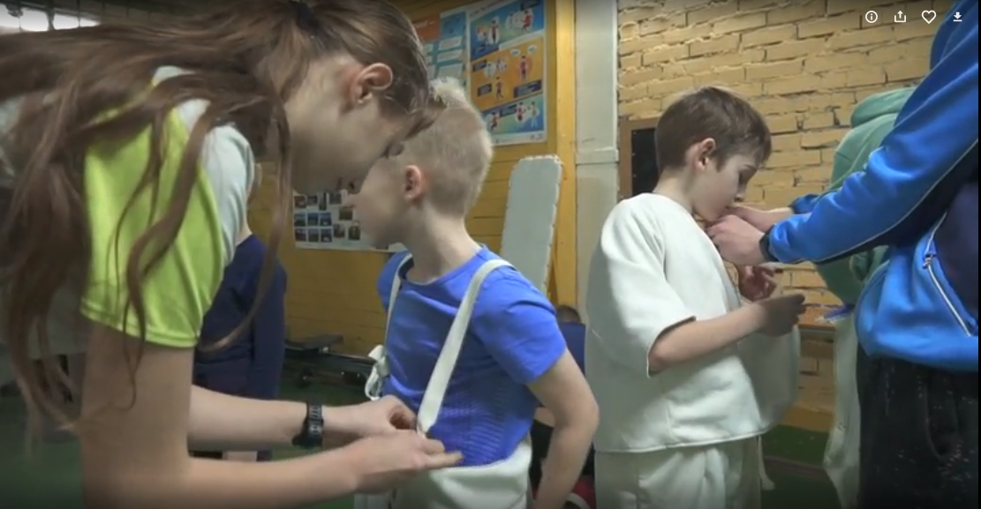
Сотрудничество
совместная деятельность нескольких человек, направленная на достижение общих целей,
когда человек думает не только о собственном благе, но, в равной мере и о благе тех, кто рядом с ним
Notes:
Главная идея обучения в сотрудничестве – учиться вместе, а не просто что-то выполнять вместе!
Первые шаги новичков в многоборье имеют очень важное значение. Необходимо заинтересовать и найти ключ к каждому ребенку, погрузить в систему многоборий вновь приходящих в объединение ребят.
С этой целью мною активно привлекаются юные спортсмены-наставники в начале учебного процесса, в рамках профильных и профориентационных смен. Вместе с прикрепленными к новичкам наставниками я запускаю максимальное количество видов спорта, провожу комплекс мини-соревнований, чтобы вызвать интерес у любого ребенка..
Включенное наблюдение с позиции педагога при этом дополняется включенным наблюдением юного спортсмена-наставника, который ориентируется в своей деятельности на ситуативное (на начальном уровне) или самоуправляемое (на продвинутом уровне) наставничество.
Ребята-наставники совместно придумывают и организуют для более младших досуговые программы.
При работе с начинающими педагогами физкультурно-спортивного направления активно внедряю формы взаимообмена опытом, знакомства учащихся со спецификой видов спорта, которыми занимаются дети моего коллеги, организации взаимных соревнований, что позволяет расширить кругозор ребенка-спортсмена в области профессионального спортивного развития.

Slide 13
Пять принципов развивающего наставничества
Наставник: ориентиры профессионального самоопределения и саморазвития
Погружение в деятельность
Портрет ребенка-наставника
1
Notes:
Разработка и реализация не только профильных спортивных, но и профориентационных смен позволяет мне создать условия для развивающего наставничества. Каждому ребенку найти свою спортивную работу. Продемонстрировать подростку весь спектр возможностей для дальнейшего профессионального выбора в пользу профессий спорта. Мы совместно с ними делаем нашу жизнь интересней, спортивней, многогранней, тем самым развивая себя и город Новосибирск, как признаваемый самый спортивный город [4].

Slide 14
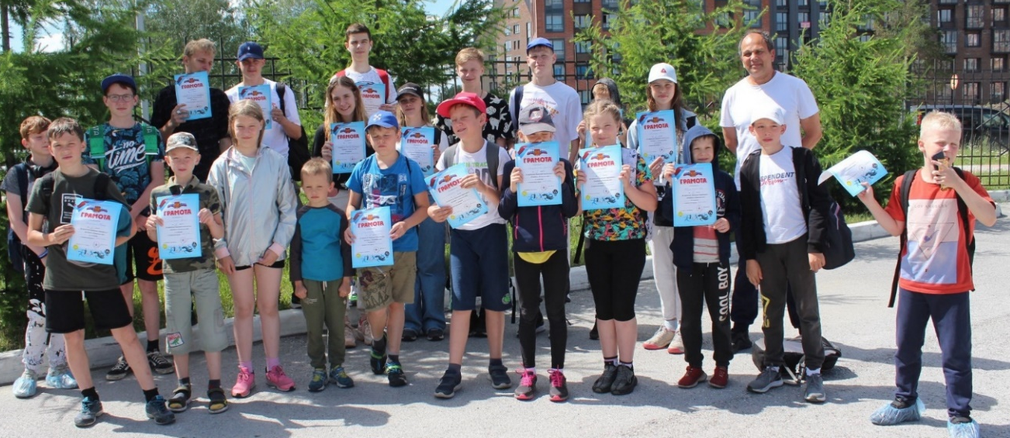
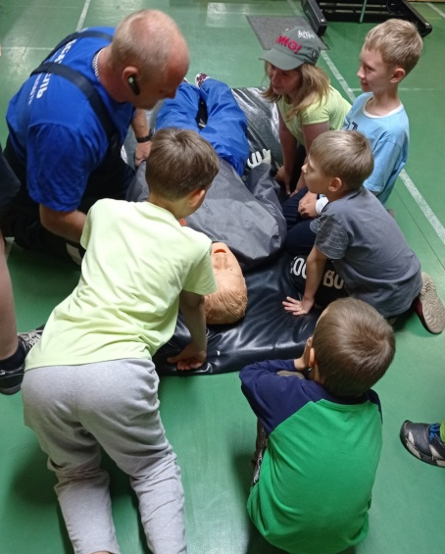
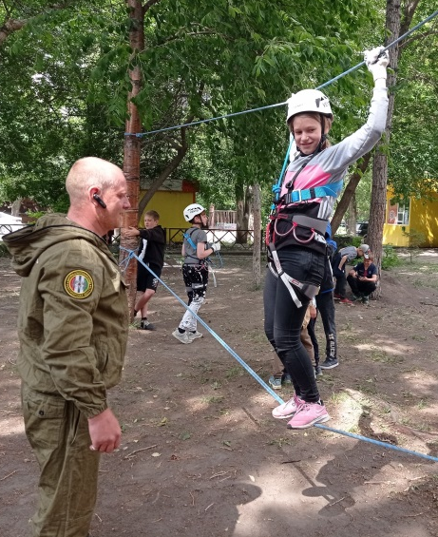
Notes:
В 2022 году профориентационная смена «Многоборец» признана лучшей образовательной практикой в России.

Slide 15
Поле профессий наставника-многоборца
Профессии сферы спорта: профессиональный спортсмен, спортивный журналист, спортивный менеджер, архитектор спортивных сообществ и т.п.
Военные профессии и профессии сферы безопасности
Профессии спасательного профиля
Аналитические профессии
Профессии организационного и ивент-профиля: топ-менеджер, аниматор, организатор спортивных и культурно-массовых мероприятий, ивент-менеджер
Notes:
Я формирую понимание того, что многоборец – гражданская позиция.
А многоборье – военно-прикладная дисциплина, которая позволяет сделать спорт системой подготовки к службе в армии. И в рамках нее образовательное волонтерство и развивающее наставничество формируют систему профессионально-личностного роста, становятся залогом успешности ребенка в будущем.
Моя «сверхзадача», чтобы ребенок через спорт, через победы, испытания, даже через тяготы и лишения, учился уважению к себе и окружающим, относился к результатам своим и других.

Slide 16
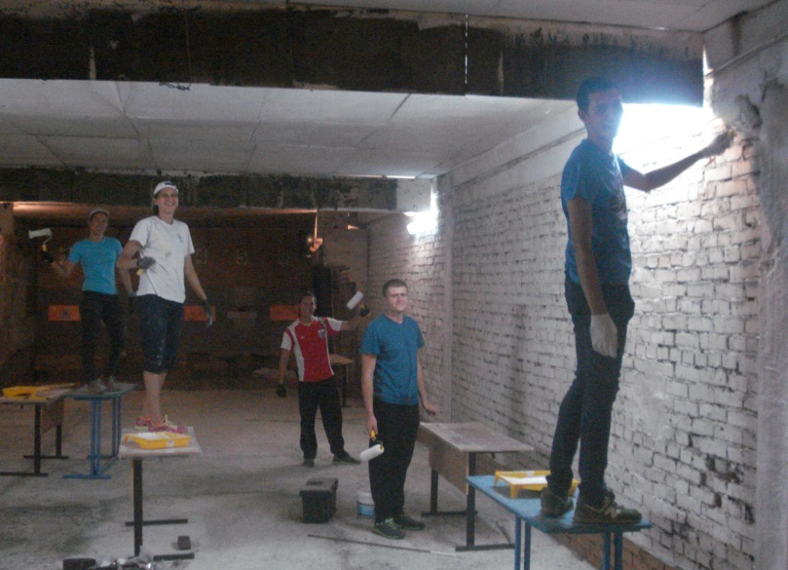
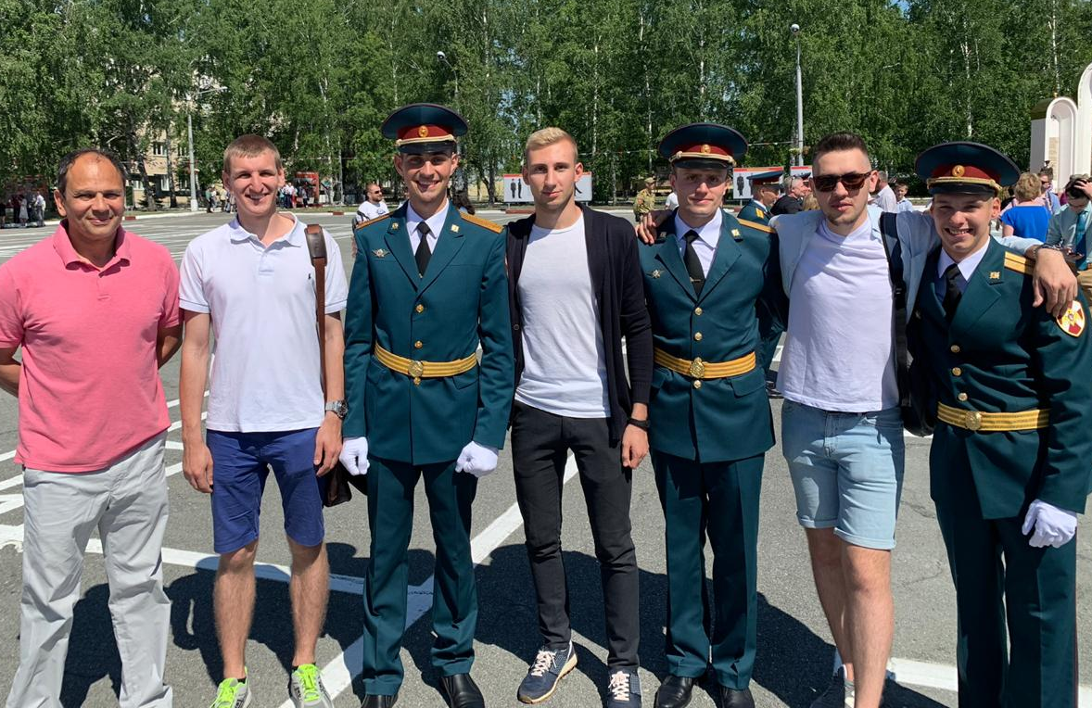
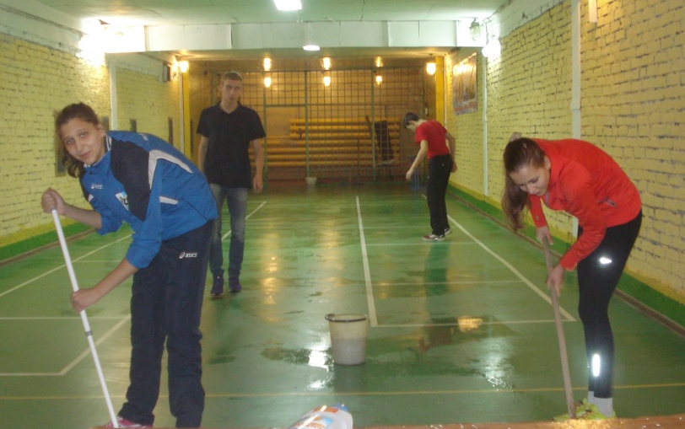
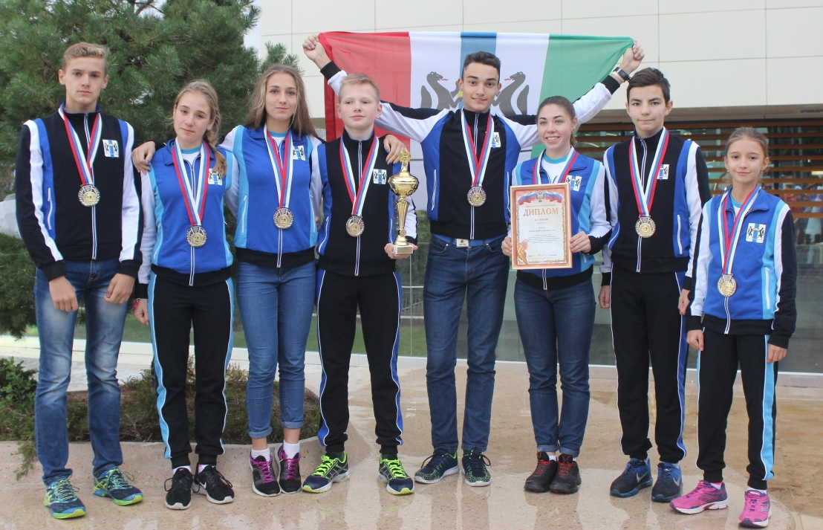
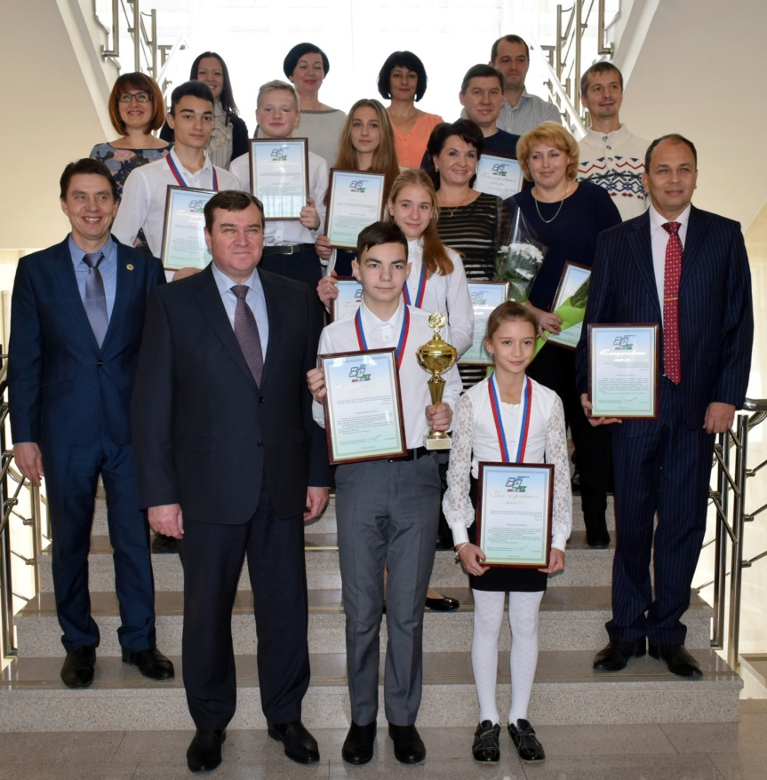
Этап Всемирного городского тура «Лазер-ран»
Всероссийский проект «Герои с нашего двора»

Slide 17
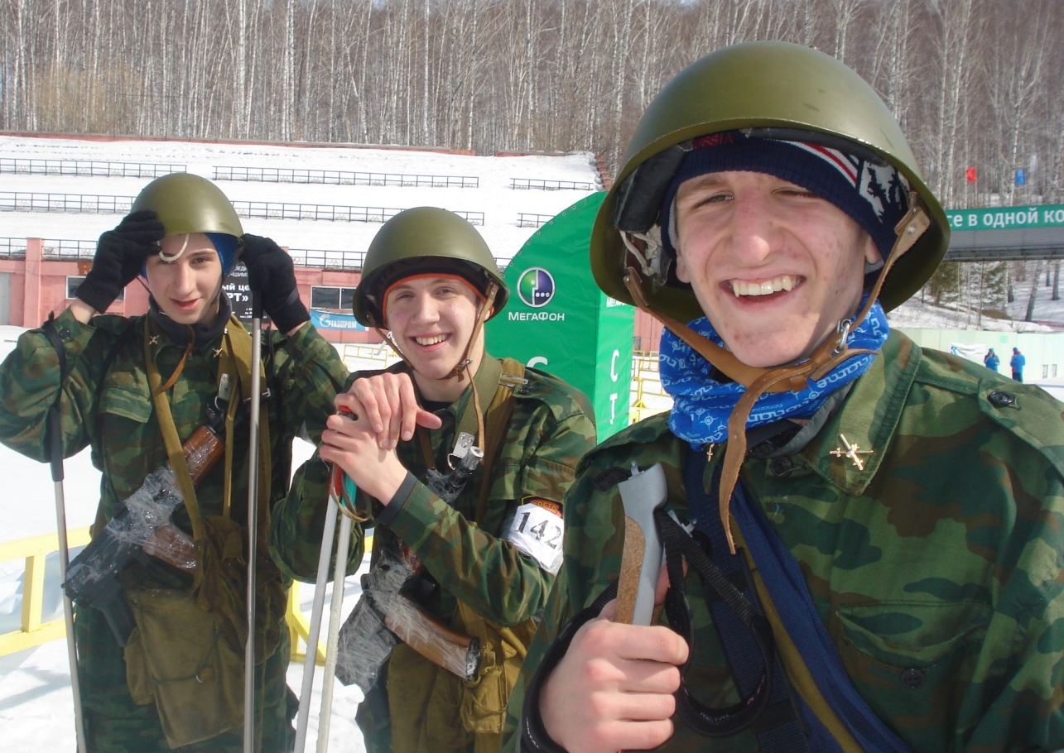
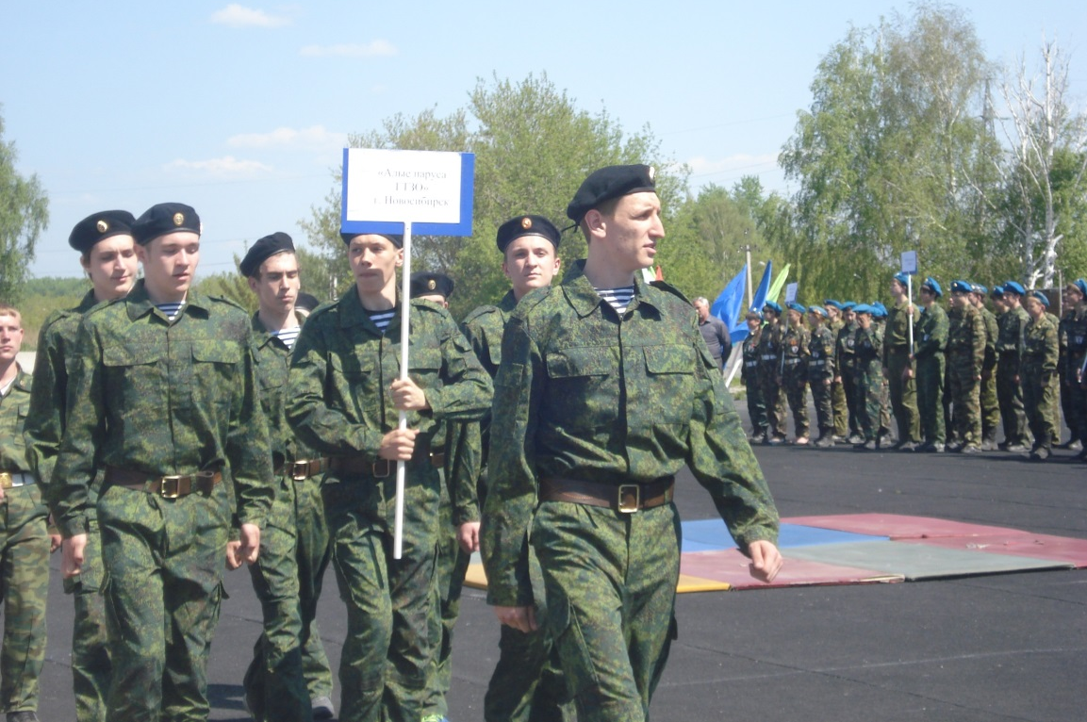
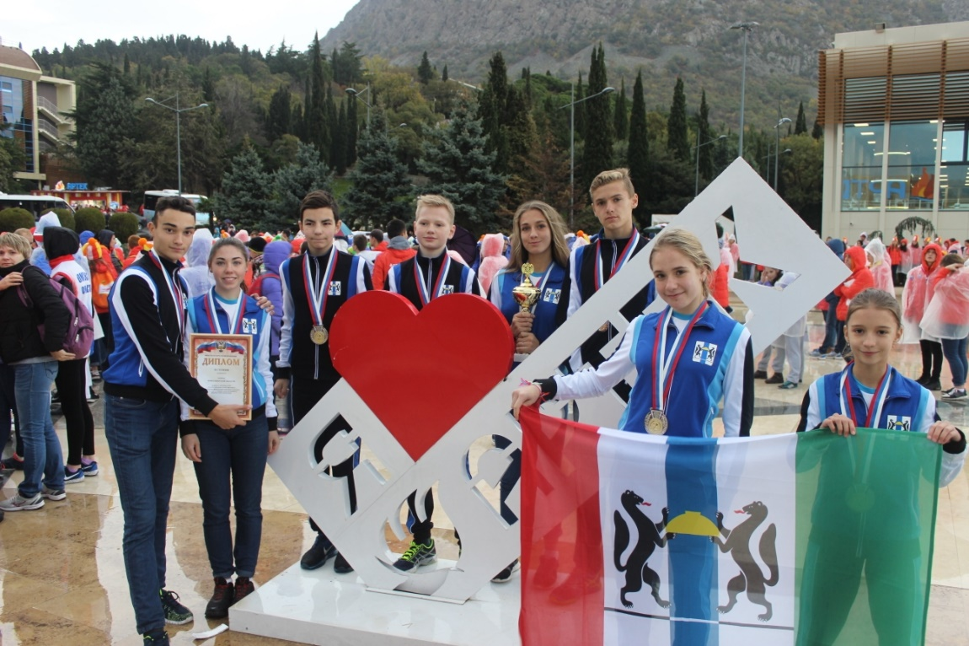
Всероссийский проект «Герои с нашего двора»

Slide 18
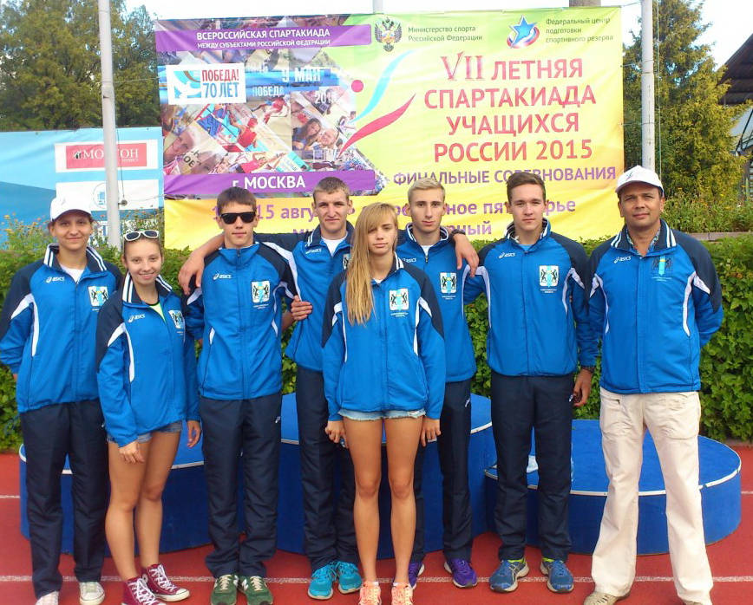
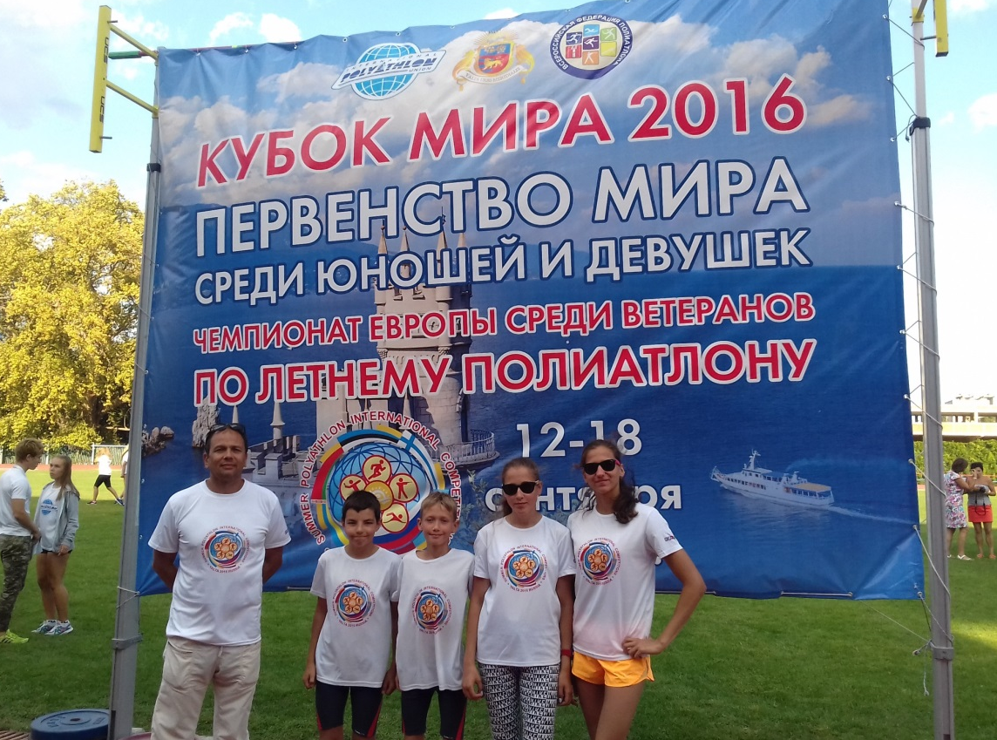
Этап Всемирного городского тура «Лазер-ран»
Всероссийский проект «Герои с нашего двора»
Notes:
где одним из спикеров была Анна, признана лучшей образовательной практикой в России. Прекрасный пример, как можно успевать быть успешной и в спорте, и в учебе и жизни!

Slide 19
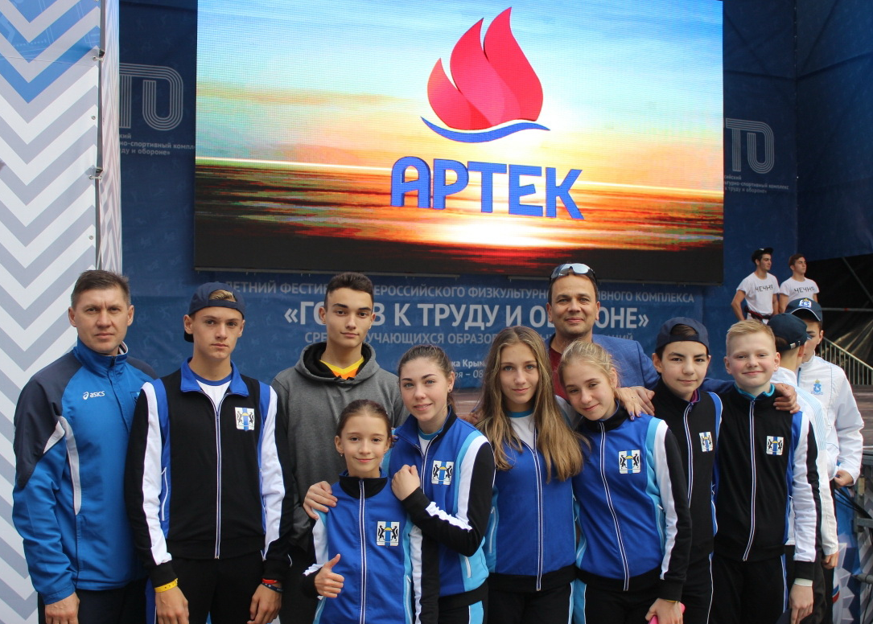
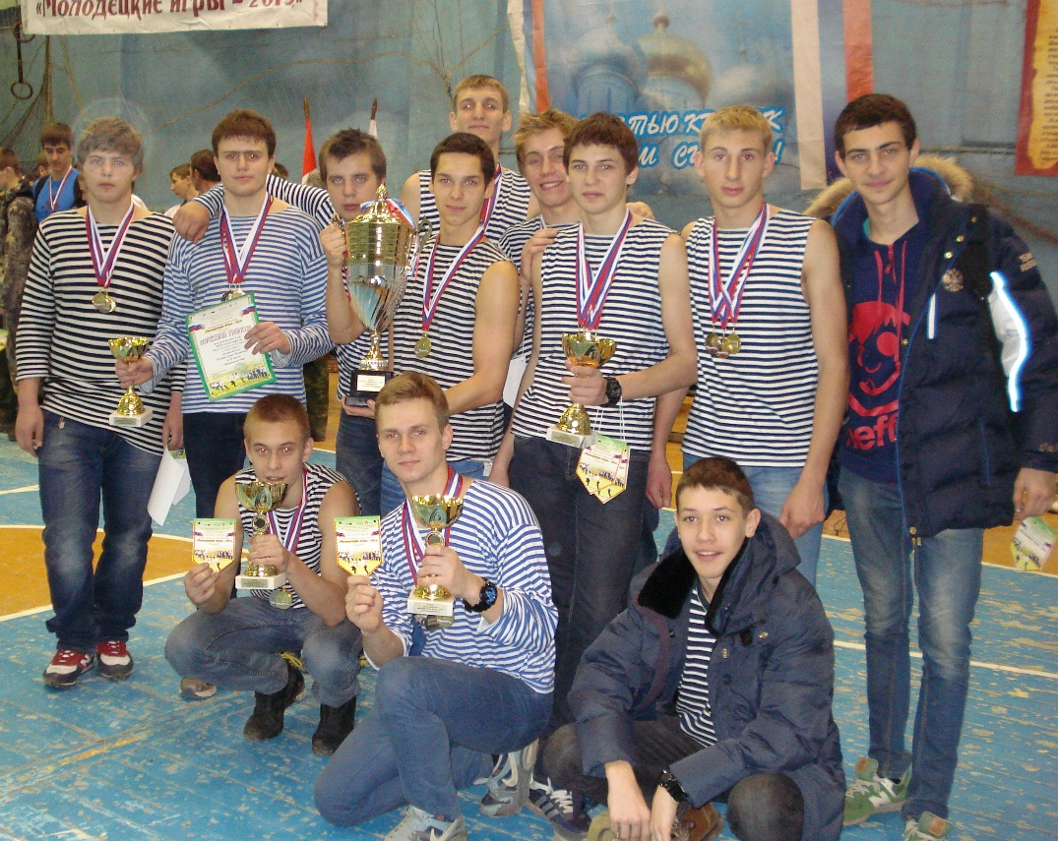
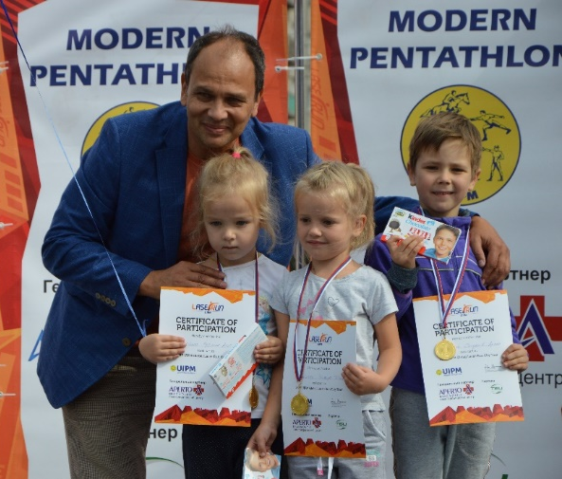
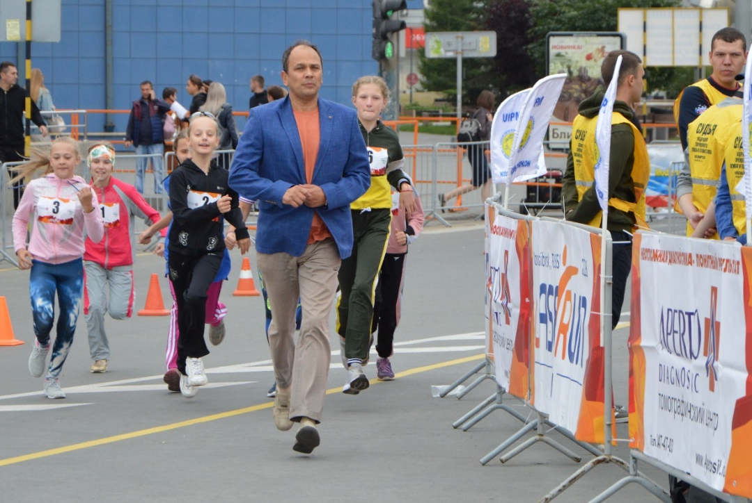
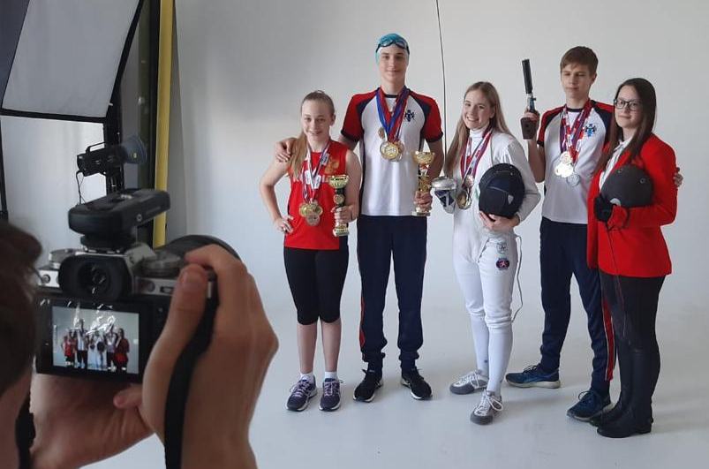
Этап Всемирного городского тура «Лазер-ран»
Всероссийский проект
«Герои с нашего двора»
Notes:
Дополнительное образование должно создавать траекторию личностного успеха ребенка в масштабах всей страны. И тогда, по итогу обучения, ребенок не будет осуществлять выбор между патриотизмом и личным успехом, а эти две стороны его личности будут восприниматься им как единое целое. Именно поэтому важно развивать систему спортивных мероприятий внутри города и региона, позволяющих ребенку не только освоить практики наставничества, но и применить их в практике судейской, тренерской работы.

Slide 20
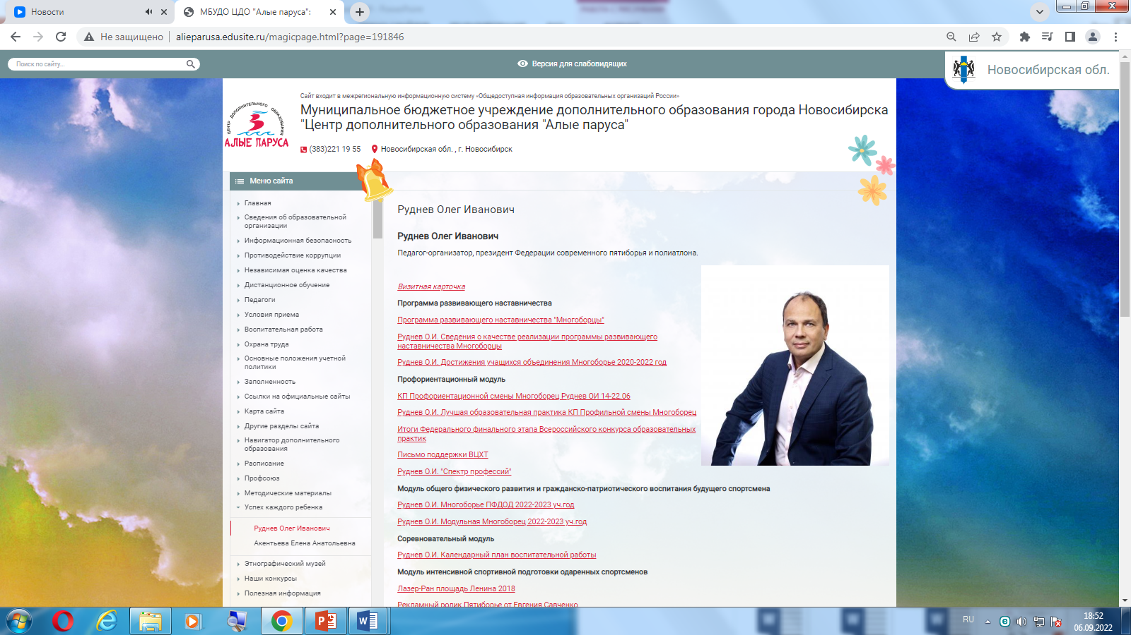

Slide 21
Желаю Вам профессиональных успехов! И приглашаю к дальнейшему сотрудничеству!
Руднев Олег Иванович, педагог дополнительного образования,
педагог-организатор МБУДО ЦДО «Алые паруса»,
президент Федерации современного пятиборья и полиатлона
http://mnogoborez.ru/
mnogoborec.nsk@mail.ru
http://alieparusa.edusite.ru/magicpage.html?page=191846

